Slide 1
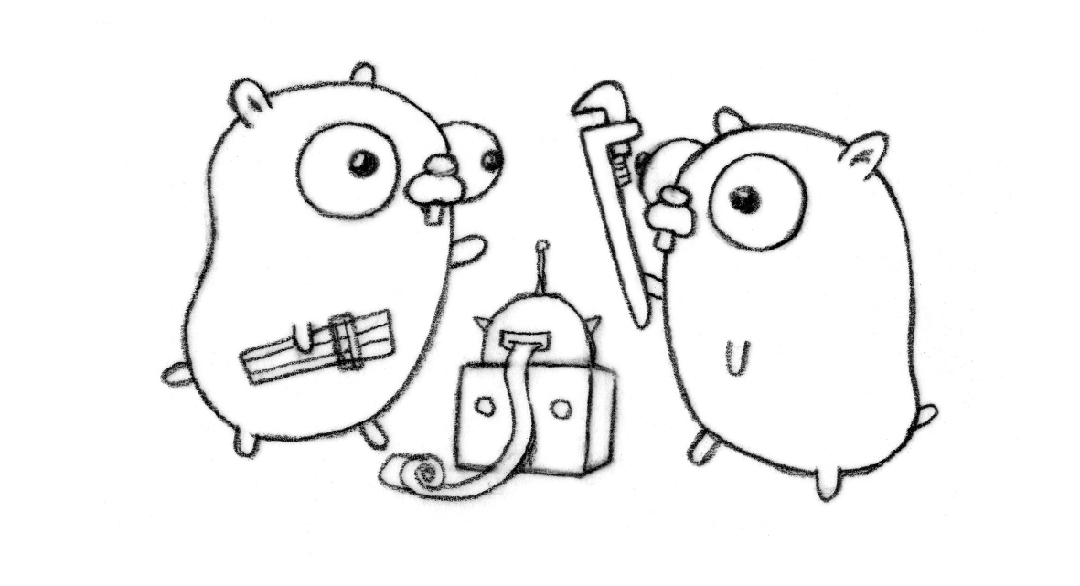
Go

Slide 2
1.背景
2.并发模型
3.语法规则以及各种坑
4.卡系统、docker、微服务

Slide 3
如果把计算机语言比作武器的话
那么…………

Slide 4
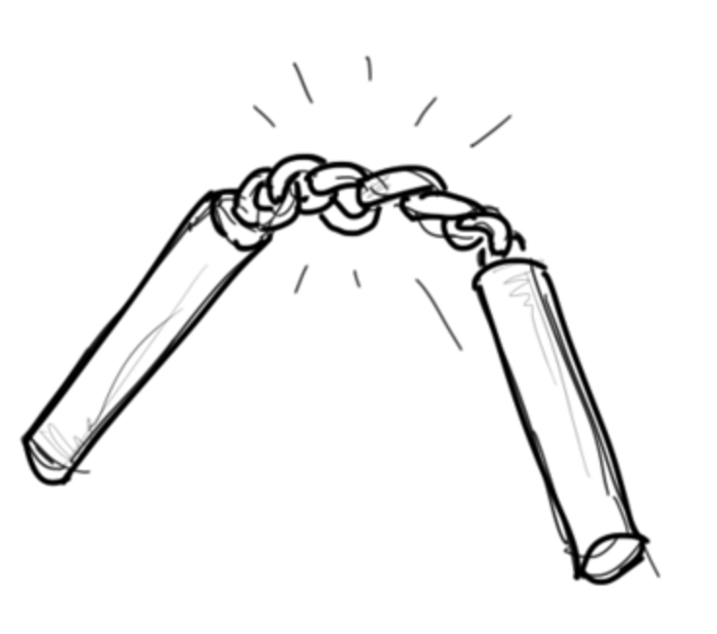
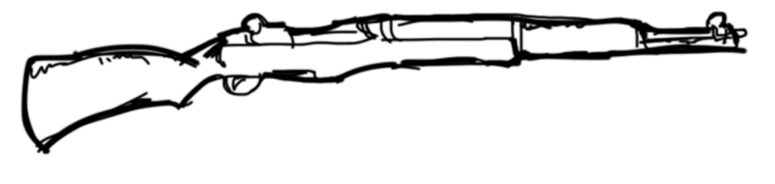
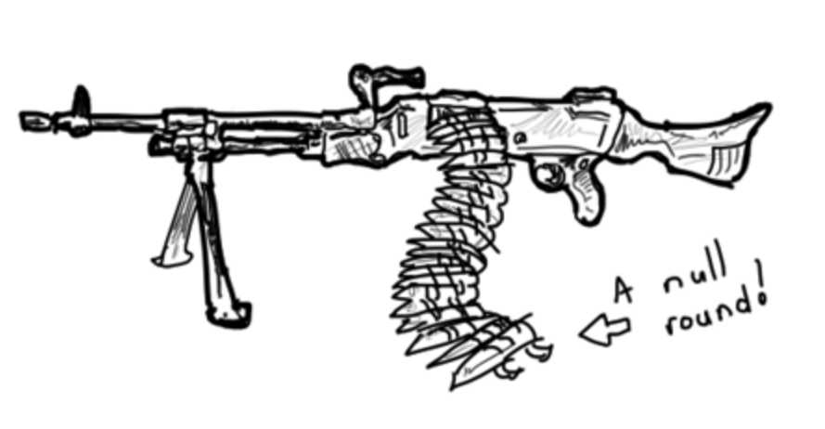

C语言：M1式加兰德步枪，很老但很可靠。
C++：双截棍，挥舞起来很酷、很强悍，
但需要多年的磨练来掌握，
很多人希望改用别的武器。
Java：M240通用弹夹式自动机枪，
有时它的弹夹是圆的，有时不是；
如果不是，当你开火时，
会遇到NullPointerException问题，
枪就会爆炸，你被炸死。
Python：一种“v2/v3”双管枪，
每次只能用一个管子发射，
你永远不知道该用哪个管子发射好。

Slide 5
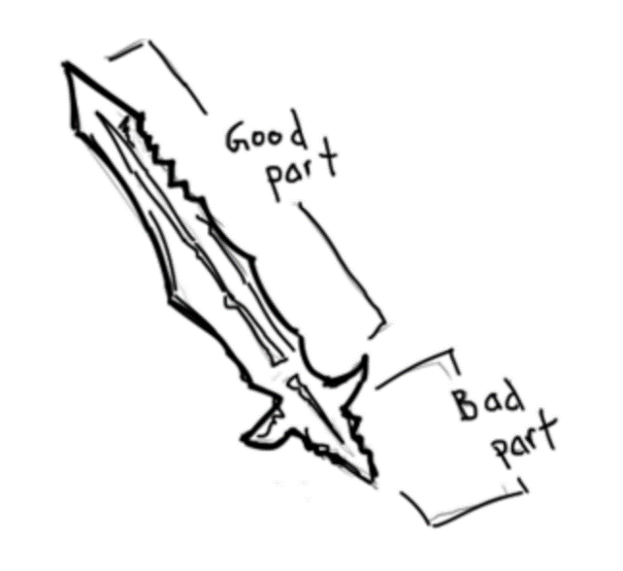
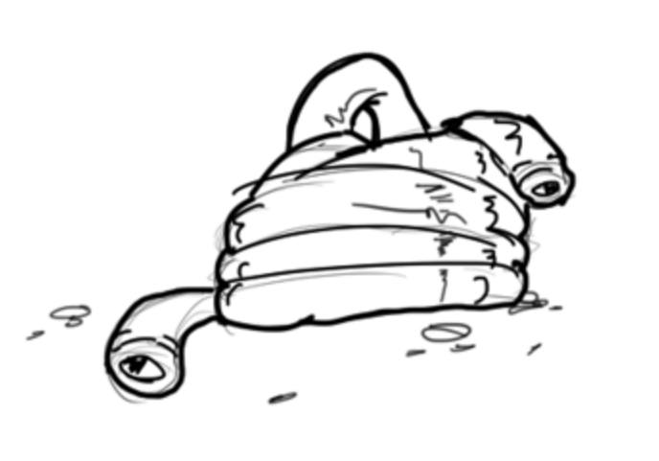


PHP：世界上最好的武器！
但其实它看起来像一条水管子，
你通常会把它的一段接到汽车的排气管，
另一端插进车窗里，然后你坐进车里，
开动引擎。
Javascript：是一把没有剑柄宝剑。
Scala：M240通用机枪的变种，
但它的使用手册是用一种看不懂的方言写的，
很多人怀疑那只是一些梦话。
Go：一种自制的“if err != nil”发令枪，
每一次发射后，
你都必须要检查它是否真的发射了。

Slide 6
1.背景

Slide 7
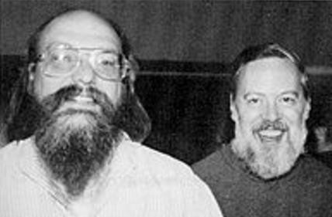
Kenneth Lane Thompson
--- 背景 ---
1. 1983图灵奖得主；
2. 1998美国国家技术奖;
3. 贝尔实验室员工；
4. Unix原创者之一。

Slide 8
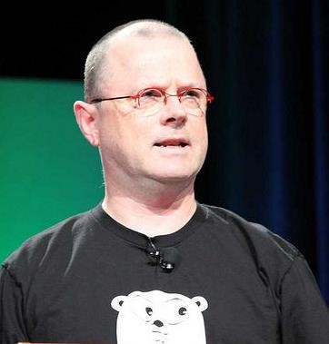
Rob Pike
--- 背景 ---
1. Unix的先驱；
2. UTF-8的设计人以及创造者;
3 . Plan 9操作系统计划的成员；
4 . 1980年奥运会射箭项目银牌得主。

Slide 9

Robert Griesemer
--- 背景 ---
HotSpot作者之一；
V8 Javascript 引擎;
GFS；

Slide 10
--- 背景 ---
2016：2月Go1.6； 8月Go1.7
2015：2月Go1.4； 8月Go1.5(从编译到链接，从C迁到Go)
2014：Go1.3
2013：Go1.2
2012.03：第一个稳定版发布，Go1
2009.11：开源
2008.03：Robert第一次在git上提交代码
2007.09：开始设计和实现

Slide 11
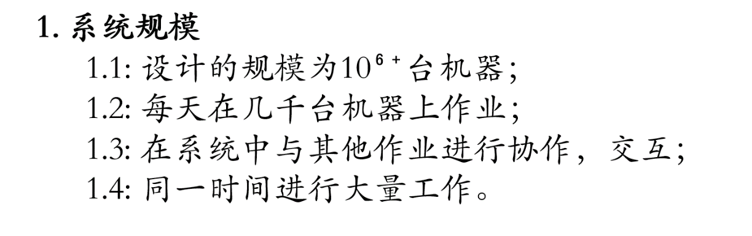
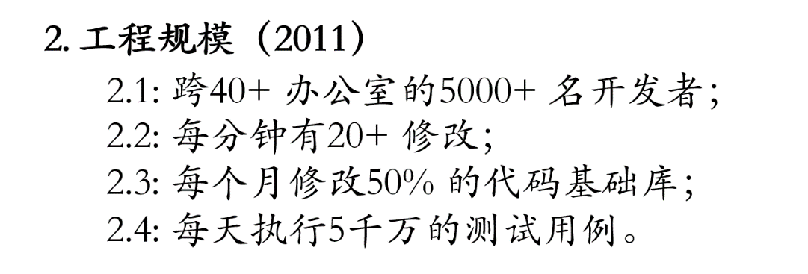


--- 背景 ---

Slide 12


google
--- 背景 ---
(主要任务是网络服务器）
1. 移动设备的 Chrome SPDY 代理；
2. Chrome, ChromeOS, Android SDK, Earth 等的下载服务器；
YouTube Vitess MySQL 均衡器；

Slide 13
2. 并发模型

Slide 14
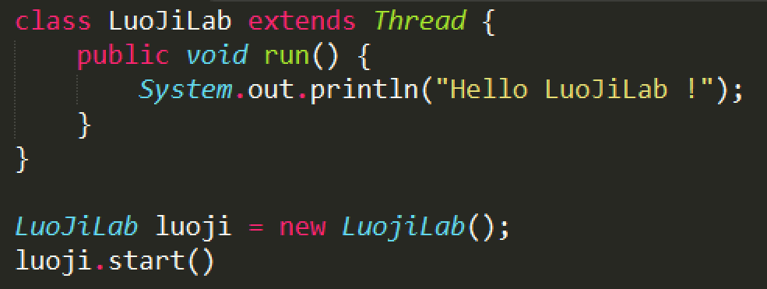
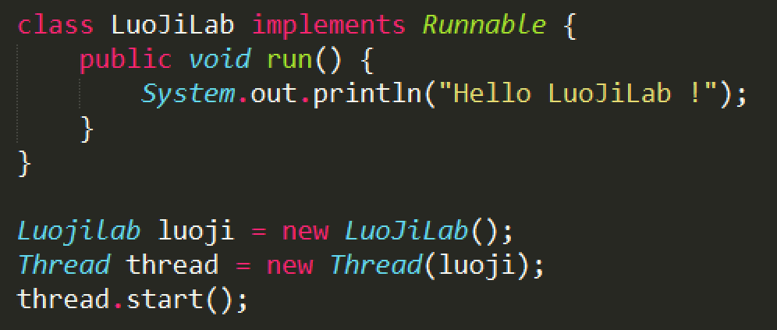
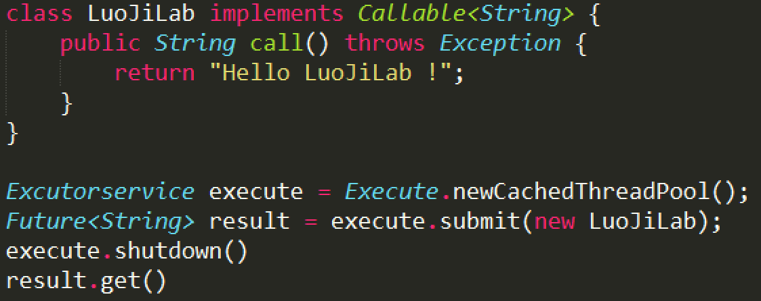
--- 并发模型 ---
Java

Slide 15
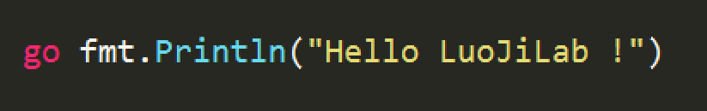
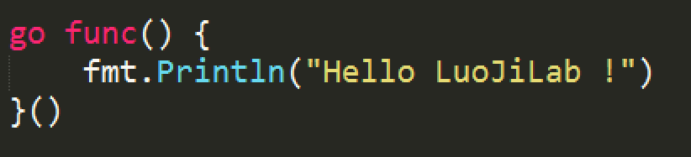
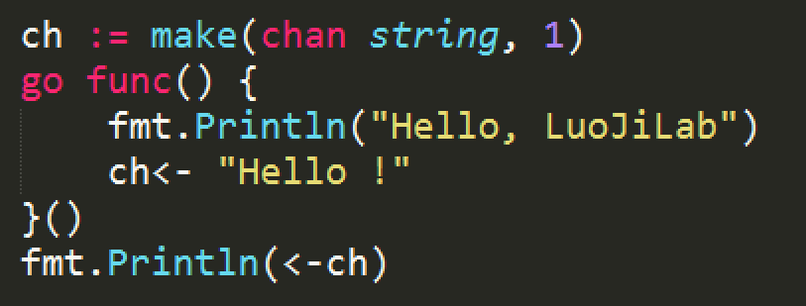
--- 并发模型 ---
Go
不使用共享内存的方式来通信；以通信作为手段来共享内存。

Slide 16
--- 并发模型 ---
用户级线程模型
内核级线程模型
两级线程模型
用户空间
线程1
线程1
线程1
线程2
线程2
线程2
内核空间
KSE
KSE
KSE
KSE
KSE

Slide 17
G(Goroutine)：封装了并发代码
--- 并发模型 ---
G
P(Processor)： M所需的上下文环境
G
G
G
G
G
G
G G
G
G
G
G
P
P
P
P
P
M
M
M
M(Machine)：一个M代表了一个内核线程
KSE
KSE
KSE
内核调度实体

Slide 18
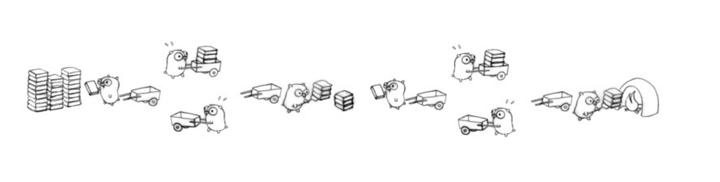
--- 并发模型 ---
G
P
M
KSE

Slide 19
--- 并发模型 ---
调度容器
名称 | 作用域 | 说明
全局M列表 | 运行时系统 | 存放所有M
全局P列表 | 运行时系统 | 存放所有P
全局G列表 | 运行时系统 | 存放所有G
调度器的空闲M列表 | 调度器 | 存放空闲M
调度器的空闲P列表 | 调度器 | 存放空闲P
调度器的可运行G队列 | 调度器 | 存放可运行G
调度器的自由G队列 | 调度器 | 存放自由G
P的可运行G队列 | 本地P | 存放当前P中的可运行G
P的自由G列表 | 本地P | 存放当前P中的自由G

Slide 20
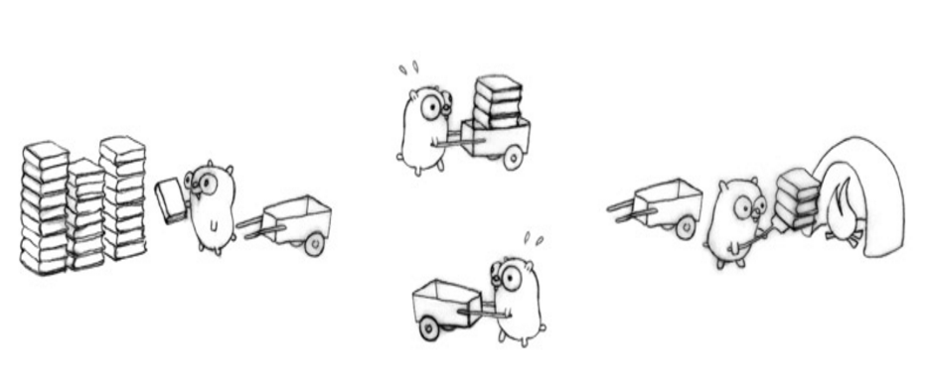
调度算法：work stealing (地鼠偷砖)
--- 并发模型 ---
1.runqget
2.findrunnable
3.wakup
4.execute

Slide 21
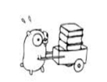
--- 并发模型 ---
M
1.curg
2.p 3.mstartfn 4.nextP
runtime/debug.SetMaxThreads

Slide 22
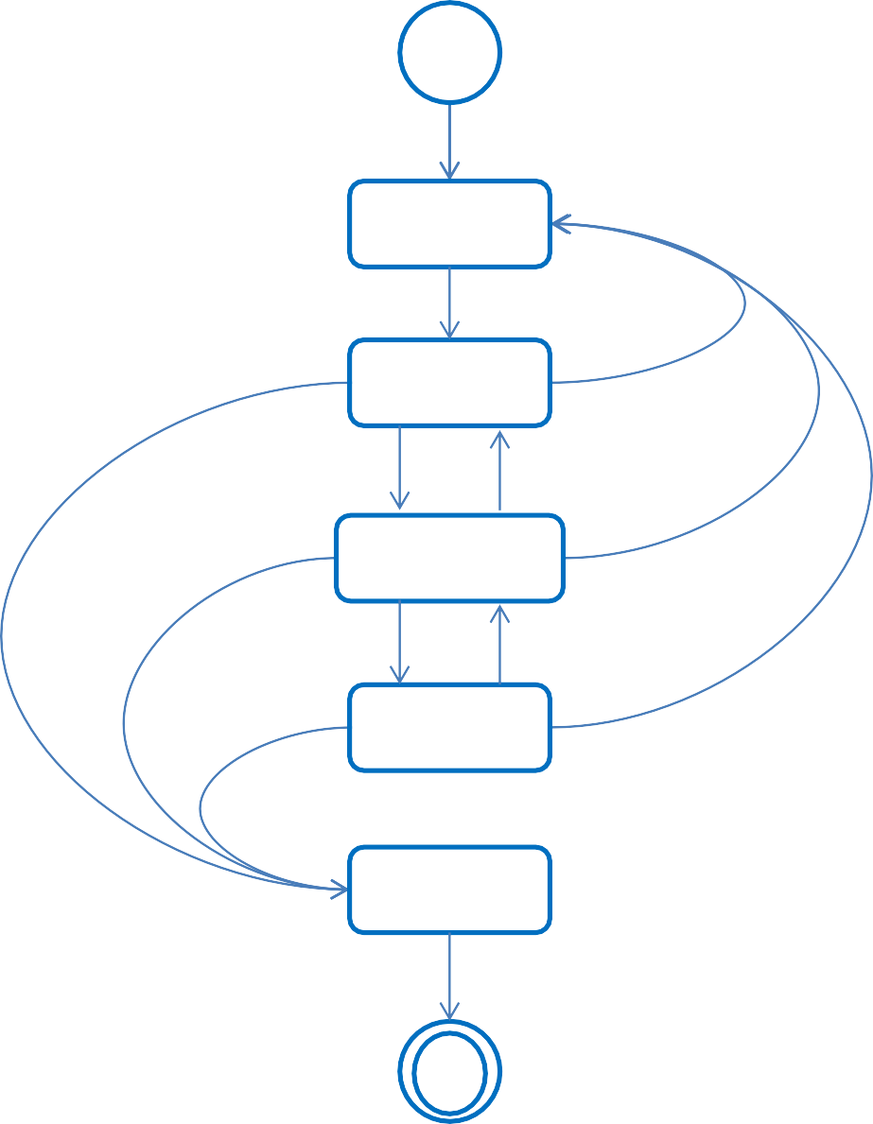
--- 并发模型 ---
新建
Pgcstop
完成可运行G列表的初始化
Pidle
Processor
1.Pidle
垃圾回收
2.Prunning
与M建立关联
与M断开关联
Prunning
退出系统调用
Psyscall
3.Psyscall
进入系统调用
4.Pgcstop
5.Pdead
Pdead
确认没有任何引用
丢弃
runtime.GOMAXPROCS

Slide 23
Goroutine
--- 并发模型 ---
新建
不可直接运行
1.Gidle
Gidle
初始化
Grunnable
2.Grunnable
3.Grunning
可直接运行
事 件
开始运行
4.Gsyscall
退出
系统调用
Grunning
完成
Gdead
程序结束
Gwaiting
事件等待
Gsyscall
5.Gwaiting
6.Gdead
重新初始化

Slide 24
3. 语法规则以及坑

Slide 25
--- 语法规则 ---
var name string
var name = “LuoJiLab”
var name string = “LuoJiLab”
name := “LuoJiLab”
const name = “LuoJiLab”
默认初始化为””(空)字符串
常用
不常用
只能用于函数内部
定义但未使用的变量，编译的时候会报错，但全局变量和静态变量除外；
不存在未初始化的变量，如果不主动初始化，编译器会用默认值初始化；
整型: 0，布尔: false，引用(切片、map、channel): nil，接口: nil，字符串: “”

Slide 26
--- 语法规则 ---
if x > 0 {
fmt.Println( “ big “ )
} else {
fmt.Println( “small” )
}
if x := func(); x > 0 {
fmt.Println( “ big “ )
} else {
fmt.Println( “small” )
}
左大括号必须跟在语句后面，不能单独另起一行；
if中的条件语句不用小括号括起来；
语句后面不用“；”，编译器会主动加上；

Slide 27
--- 语法规则 ---
for x := 0; x < 10; x++ {
fmt.Println( “ big “ )
}
for k, v := range data {
fmt.Println( k, v )
}
for x > 0 {
fmt.Println( x )
x++
}
for _, v := range data {
fmt.Println( , v )
}
x++是语句，不是表达式，例如 y = x++这条语句将会报错；
如果for中存在多变量初始化时，必须使用和初始化相同的形式进行求值； 例如：for i，j := 1, 10; i < 10 && j < 20; i，j = i+1，j+1 错误的方式1： for i，j := 1, 10； i < 10 && j < 20； i = i+1，j = j+1 错误的方式2： for i，j := 1, 10； i < 10 && j < 20； i，j = i++，j++ 错误的方式3： for i，j := 1, 10； i < 10 && j < 20； i++，j++
采用for range遍历数据时，将会对被遍历的数据进行拷贝；
for range对字符串的遍历采用的是rune类型，普通遍历则是byte类型

Slide 28
--- 语法规则 ---

Slide 29
--- 语法规则 ---

Slide 30
--- 语法规则 ---
 | gc | 指针 | 异常 | 继承 | chan | 切片 | select | 多态 | defer
Java | Y | N | Y | Y | N | N | N | Y | N
C++ | N | Y | Y | Y | N | N | N | Y | N
python | Y | N | Y | Y | N | Y | N | Y | N
Go | Y | Y | N | N | Y | Y | Y | N | Y
Panic + recover
组合
Interface{}

Slide 31
完

